Slide 1
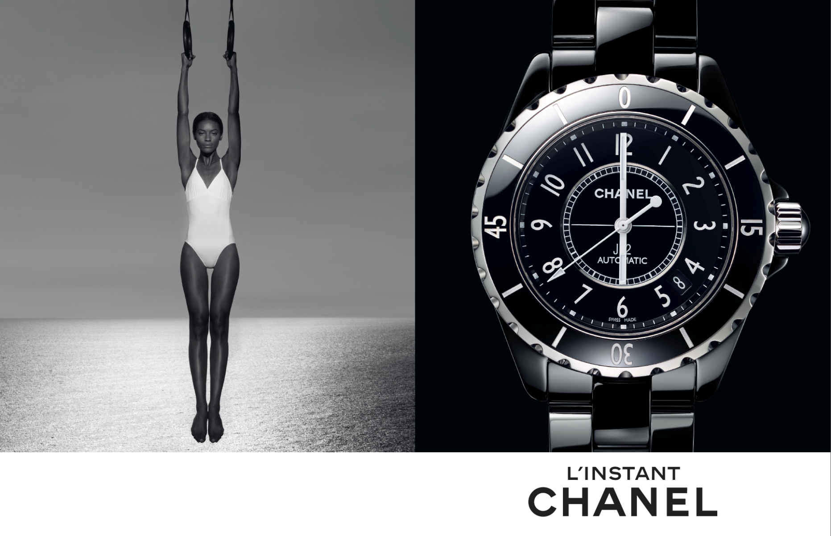

22.05.2014

Slide 2
BRIEF MAZARINE

Slide 3
TABLETTE : IPAD APP – FULL APP TAKEOVER
PLANNING
APP NYTIMES.COM
MAY JUIN
ANIMATION
RETOURS
RETRAVAIL
VALIDATION
ALLERS / RETOURS
VALIDATION
DEF
26/05
TBC
TBC
02/06
04/06

Slide 4
EXPRESSION DES BESOINS

Slide 5
BESOIN
FORMAT TABLETTE : IPAD APP – FULL APP
Half Page 300*600 animé
Billboard 994*90 jpg
Interstitiel 1

Slide 6
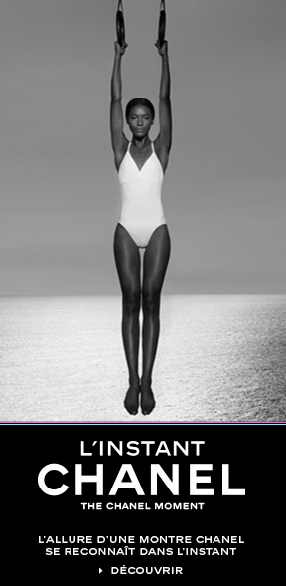

Spec techniques:
300*600 animé (Renders correctly in both portrait & landscape)
HTML 5
Animation de 3 secondes puis stop sur la montre
100 KO max
Posture à faire:
Anneaux + J12 BLACK + CTA
Marcheuse + J12 BLACK + CTA
Femme sur le bateau+ J12 WHITE + CTA
TRADUCTION
LOGO: L’INSTANT CHANEL THE CHANEL MOMENT
BASELINE: THE ALLURE OF A CHANEL WATCH IS INSTANTLY RECOGNIZABLE
CTA: > SEE ALL CHANEL MOMENTS

Slide 7
Spec techniques:
994*90 + 738 x 90
JPG
100 KO max
TRADUCTION:
LOGO: L’INSTANT CHANEL THE CHANEL MOMENT
CTA: > SEE ALL CHANEL MOMENTS

Slide 8
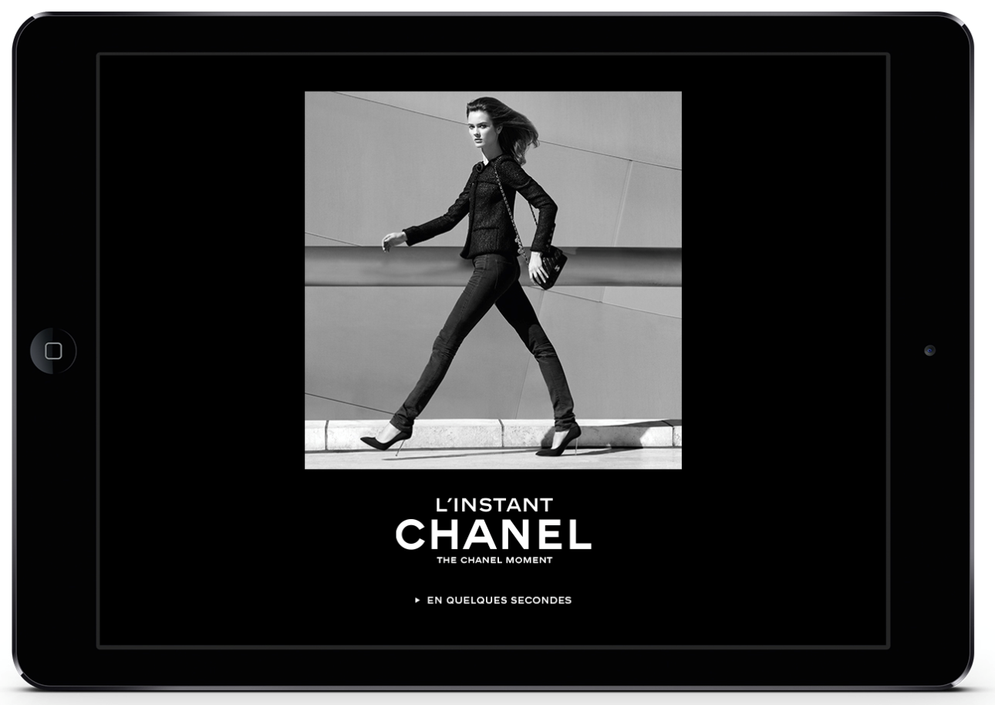
Spec techniques:
Landscape mode = 1024 x 768 +768 x 1024
200K max
HTML5
Animation stop à 7 secondes
Posture à faire:
Anneaux + J12 BLACK + CTA > En quelques secondes
Marcheuse + J12 BLACK + CTA > En quelques secondes
Femme sur le bateau+ J12 WHITE + CTA > En quelques secondes
TRADUCTION:
LOGO: L’INSTANT CHANEL THE CHANEL MOMENT
CTA: > SEE ALL CHANEL MOMENTS

Slide 9
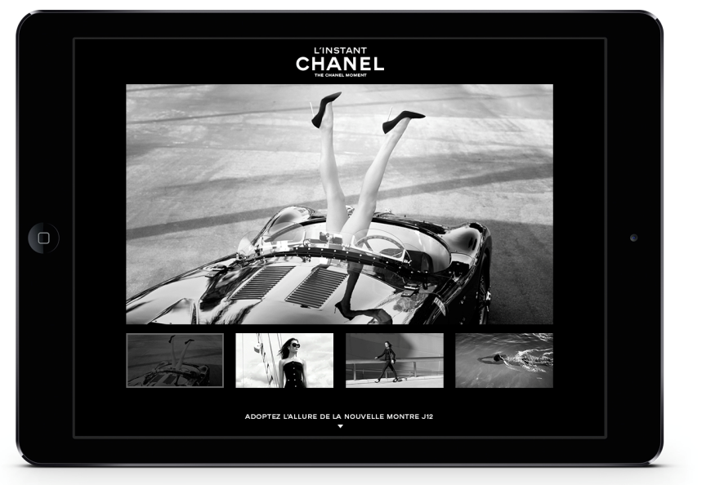
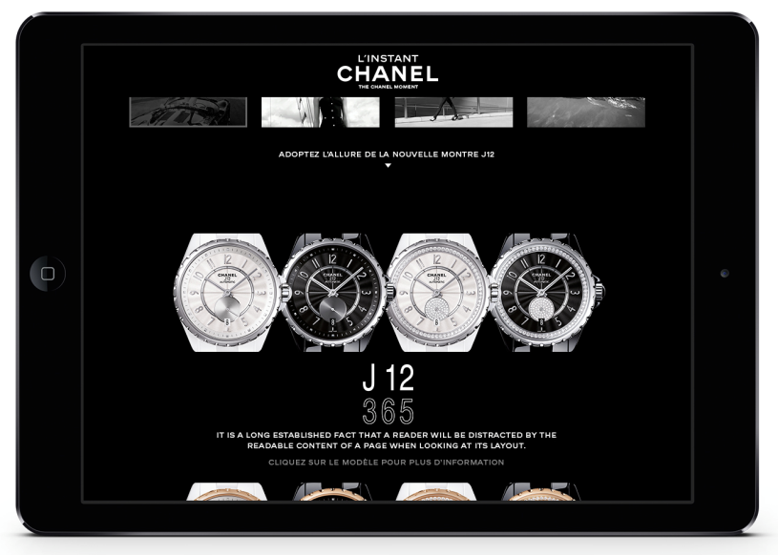
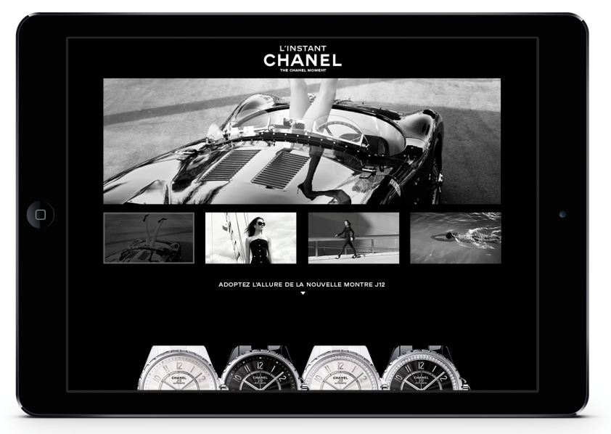
EN ATTENTE

Slide 10

Pour l’ensemble de cette page:
400 KO max
8 méga max
Pas de limite de temps
Landscape mode = 1024 x 768 +768 x 1024
Traduction de la phrase:
« Adaptez l’allure de la nouvelle montre J12 »
« Embrace the allure of the new J12 watch »
Comportement de la vidéo:
Clic sur play pour lancer la vidéo
Voir ce qui est possible avec 8 méga. Si 4 vidéos c’est trop lourd alors passer à 3 vidéos et supprimer le plongeur
Page des montres:
Au clic sur « Adoptez l’allure d’une la nouvelle montre J12 » voir slide suivante
EN ATTENTE

Slide 11
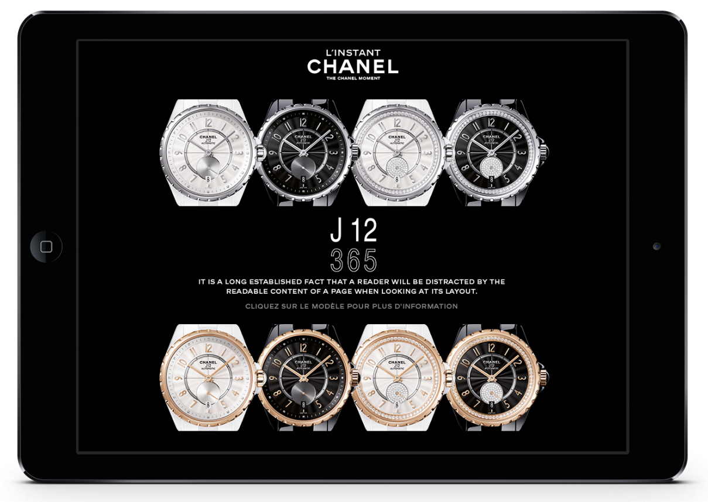
Pour l’ensemble de cette page:
200 KO max
8 méga max
Pas de limite de temps
Landscape mode = 1024 x 768 +768 x 1024
Page des montres:
Au clic sur « Adoptez l’allure d’une la nouvelle montre J12 »
la page descend au scroll
Texte à mettre en dessous du logo J12365: The J12 watch assumes a sophisticated and feminine new look.
Supprimer la phrase « cliquez sur le modèle pour plus d’information ».
Rajouter un bouton en bas de page : « > More details on Chanel.com »
EN ATTENTE

